Slide 1
Flexibel en krachtige leerwegen
Flexibilisering in het volwassenenonderwijs

Slide 2
Check-in
2

Slide 3
Op de agenda …
Flexibel en krachtig?
De projectaanpak
De Leermomenten FLEX Leer
1
2
3
Enkele resultaten
Enkele bevindingen
4
5
3

Slide 4
Flexibel en krachtig?
1
Wat? Hoe? Waarom?
Notes:
4

Slide 5
Onze motivatie
de regioscan als kompas
Meer flexibele leerwegen in verschillende opleidingen mogelijk maken
Een aanbod dat afgestemd is op de diverse noden van de cursisten
Meer kansen op succesvol doorlopen van het opleidingstraject
1
2
3
Tegemoet komen aan de vraag van bedrijven en de maatschappij naar meer flexibele traject
Toegankelijkheid van de opleidingen en deelname aan VWO vergroten
Meer mensen duurzaam tewerkstellen
4
5
6
5

Slide 6
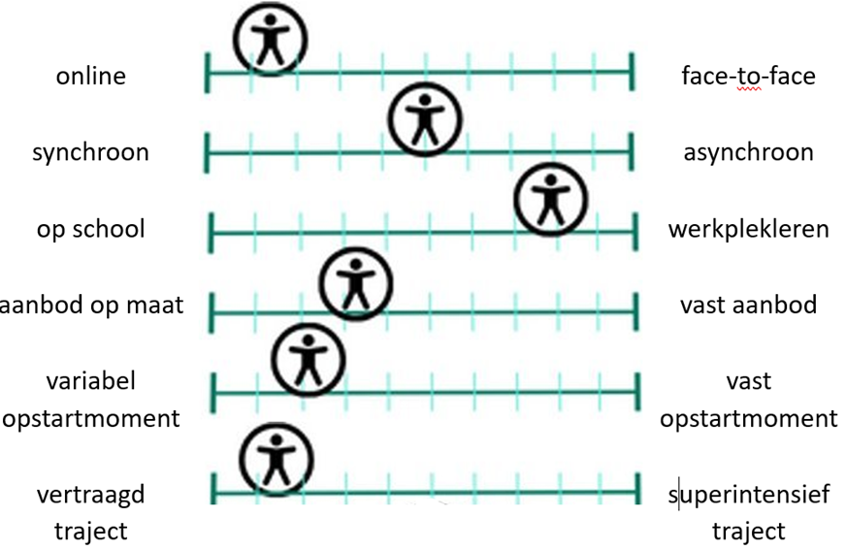
Flexibele leerwegen
ONE SHOE DOESN’T FIT ALL
Diverse ingrediënten om te flexibiliseren
In verschillende gradaties
Combinaties zijn mogelijk
6

Slide 7
Krachtige leerwegen
Niks anders… dan goed onderwijs
Kwalitatief onderwijsontwerp gebaseerd op het principe van backward design
Met leerdoelen die bijdragen tot o.a. het aanleren van een beroep, tot de persoonlijke ontwikkeling van de cursisten, tot het maatschappelijk functioneren
Met een goed doordachte manier van evalueren en gepaste leeractiviteiten
Met brede basiszorg als rode draad
7

Slide 8
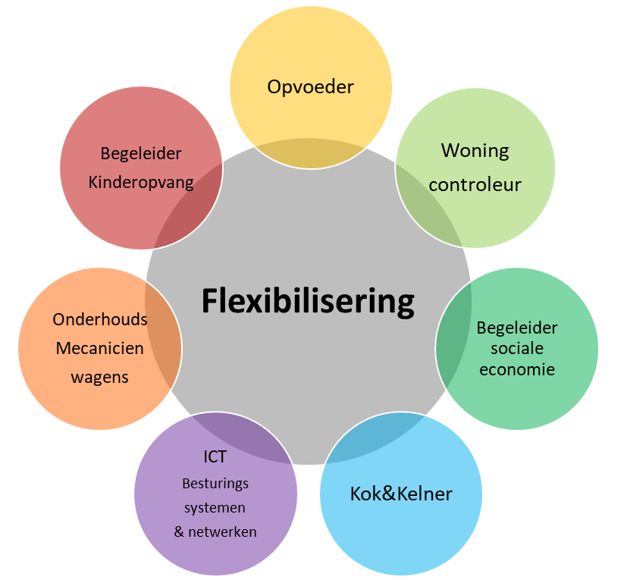
Deelprojecten
Verbindend efficient en doelgricht
Diverse proeftuinen, verspreid over verschillende studiedomeinen
Bottom-up
Ieder opleidingsteam krijgt ruimte en vertrouwen
Ieder team op eigen tempo
Ieder team legt andere accenten
Met aandacht voor samenwerking, intern én extern
Met aandacht voor visiebepaling en transfer
8
Notes:
8

Slide 9
De projectaanpak
2
De sleutel tot succes
Notes:
9

Slide 10
Projectcoördinator
Projectplan
Methodieken, sjablonen ifv opmaak, uitvoering en opvolging
Bewaken van de afgesproken doelen en timing
Overzicht bewaren + communicatie over de projecten heen
Beheer van informatie
Aanspreekpunt (collega's, directie + stakeholders)
Visie uitdragen
Communicatie (periodiek en adhoc) rond de stand van zaken en resultaten van het project
Adviseren, ondersteunen en begeleiden bij kleine en grote problemen
Verbinden van de projecten
10
Notes:
10

Slide 11
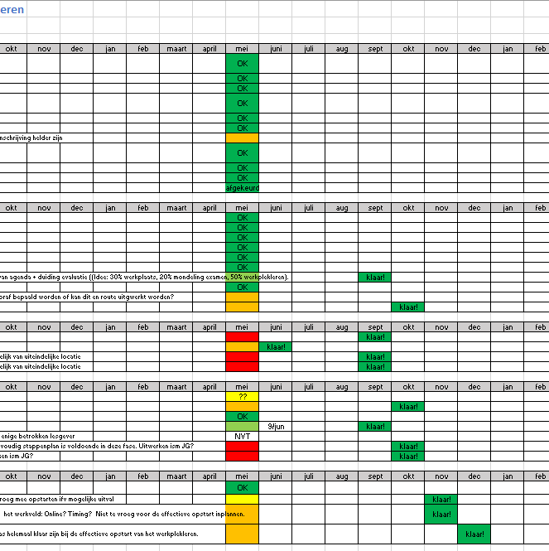
Enkele voorbeelden
Een houvast.
Elke planning is anders.
Elk team gaat er op een eigen manier mee aan de slag.
Aanjagen -voortgangsoverzicht
Verbinden
Erkennen
Adviseren, begeleiden en ondersteunen
Overzicht bewaren
4 à 6 wekelijks
Online of F2F
Waarover gaat jullie project?
Hoe geven julie hier vorm aan?
Zijn julie al gestart?
Wat is julie volgende stap?
Hoe kijk je tot nu toe terug?
Foto + naam
Voorbeeld
Projectplan
Statusmeeting
Project in de kijker
Nieuwsbrief
11
Notes:
11

Slide 12
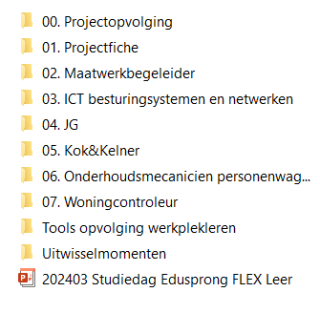
Enkele voorbeelden
Beheer van informatie
Overzicht bewaren
Makkelijk vindbaar voor iedereen
Kijk eens over het muurtje
10x
Mix van online en fysieke momenten
Betrek het brede team! (teamoverleg, online vragenuurtje)
Neem contact op met …
Het is voldoende om … Nu nog niet aan de orde ...
Sharepoint+ Teams
Leermoment
Tips
12
Notes:
12

Slide 13
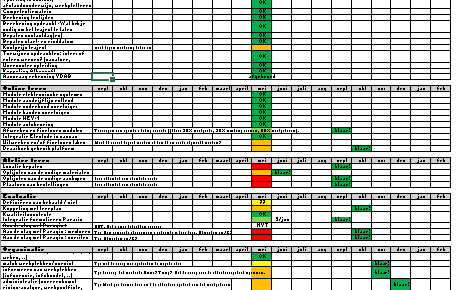
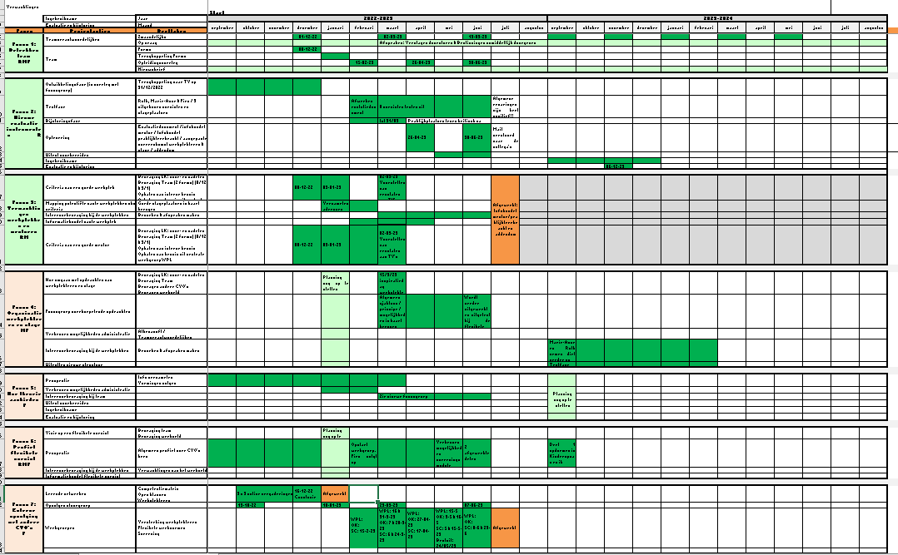
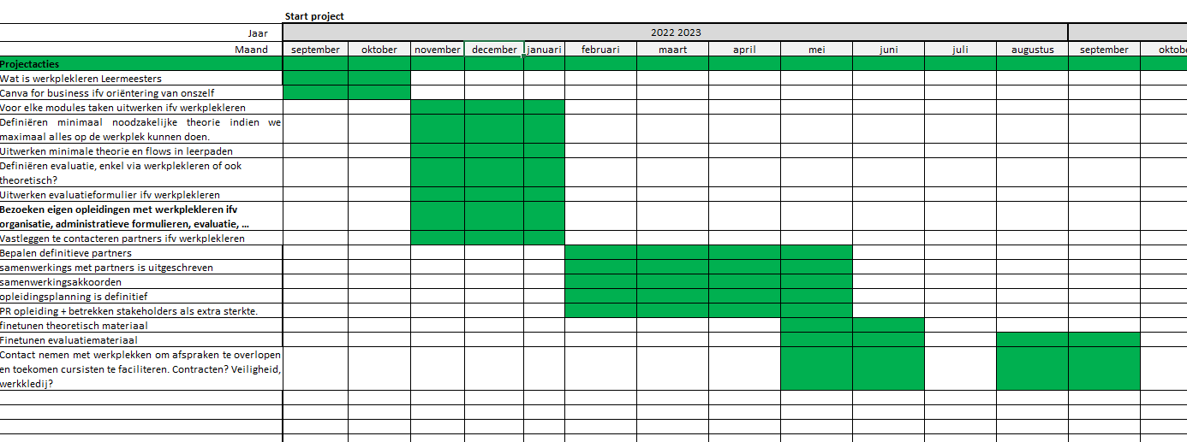
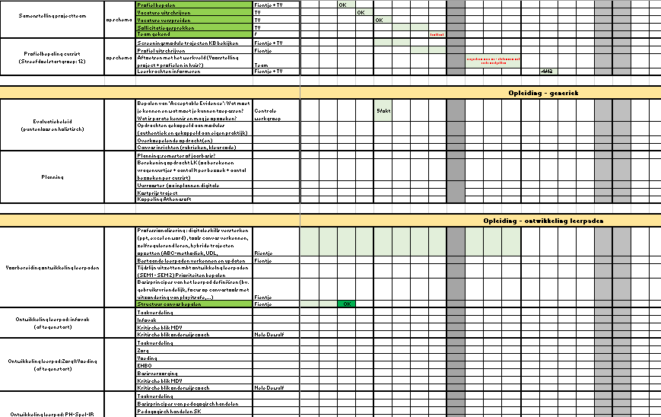
Projectplannen
13
Notes:
13

Slide 14
Sjabloon projectopvolging
14
Notes:
14

Slide 15
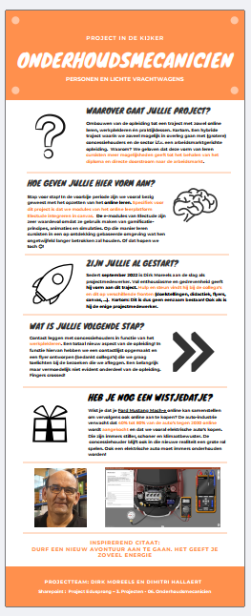
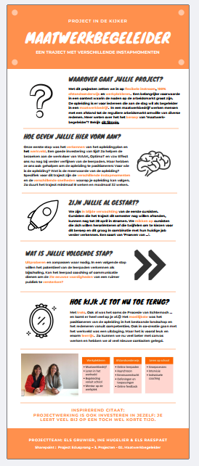
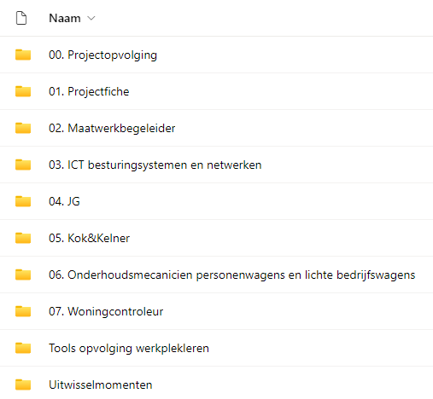
15

Slide 16
De Leermomenten FLEX Leer
3
Leren van elkaar
Notes:
n
16

Slide 17
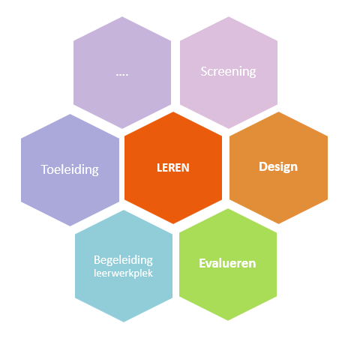
Gemeenschappelijke noden
Duaal vs gecombineerd leren
Instructional Design
Zelfsturend leren
Motiverende leerdoelen
Informeren van cursisten, collega’s, toeleiders
Communicatie
10
Puntenloos evalueren
Digitale evaluatietools
Coaching
Kwaliteitsvolle begeleiding
Online + offline
17
Notes:
Online: focus op uitwisseling van ervaringen (leren van elkaar en inspiratie opdoen), cfr. format break-out rooms – max. 2 uur
Offline: focus op verdieping – inzoomen op één traject/thema
17

Slide 18
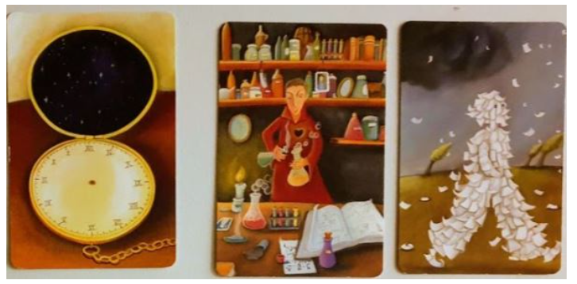
Ervaringen uitwisselen via ...
Notes:
Dixit-kaarten:
Collega's herkennen zich in de kaart met de laboflesjes omwille van het experimentele karakter.
Daarnaast herkennen collega's zich ook in de kaart met de klok omwille van de tijdsdruk, de druk om werkplekplekken te vinden en het vergeten van de tijd tijdens het werken aan de projecten.
De kaart met de papieren man doet dan weer denken aan de veelheid van acties die door één project gevat worden. Acties die nu soms nog zwevende zijn maar toch samen één mooi geheel vormen.
18

Slide 19
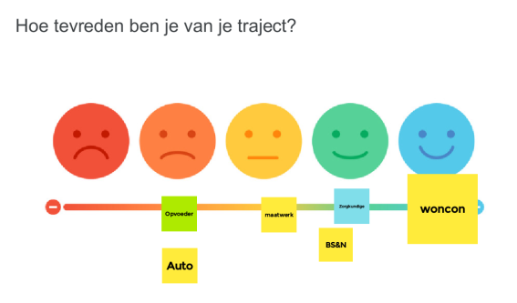
Ervaringen uitwisselen over ...
19
Notes:
Uitwisselen over ...
Stand van zaken
Bezorgdheden
Aanpak: wat werkt wel/niet
Intervisie (roddelmethode)
19

Slide 20
Ervaringen uitwisselen
20
Notes:
20

Slide 21
Enkele resultaten
4
#trots
Notes:
21

Slide 22
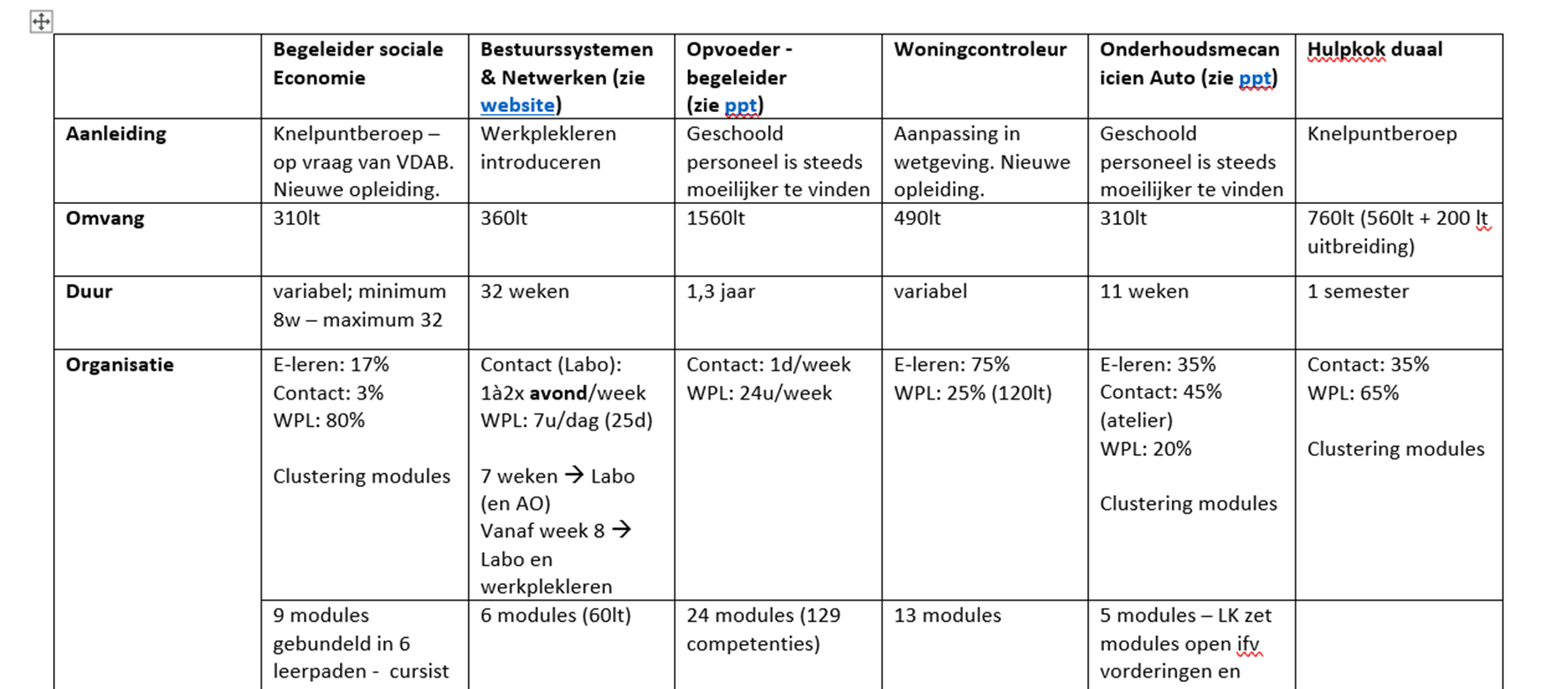
Matrix

Slide 23
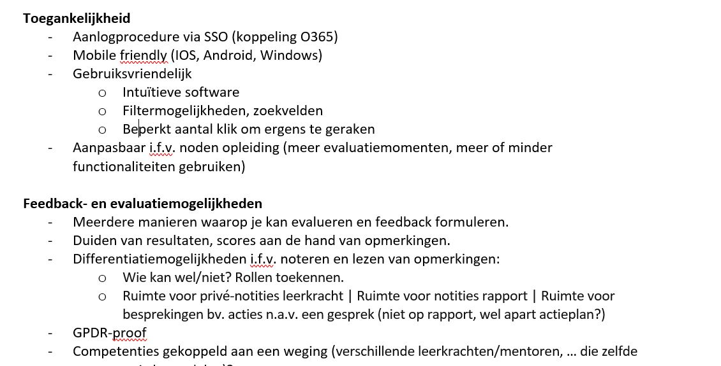
Checklist digitale opvolgingstool
Toegankelijkheid​
Feedback- en evaluatiemogelijkheden​
Rapporterings-mogelijkheden​
Integratiemogelijkheden​
Support​
Prijs

Slide 24
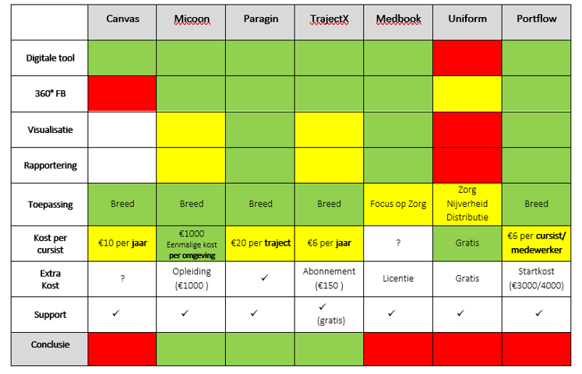
Analyse digitale tools
24
Notes:
Eerste bevindingen:
Tool kiezen ifv de noden die er zijn!
Gebruiksvriendelijk
Goed overzicht – evolutie is zichtbaar, het rapport is een mooie samenvatting
Enkel een meerwaarde als alle partijen ermee aan de slag gaan
Hou het aantal competenties beperkt - (meer dan 300 competenties is te veel werk voor de werkgever)
Voorzie tijd om betrokkenen te coachen in het gebruik van het instrument (bv. 1 week vooraf bellen om te vragen … vul eens iets in, lesgevers motiveren. De feedback: de waarom met concrete info is essentieel.)
Informeer de cursist goed over het doel van het instrument. Een instrument is om tot een conclusie te komen en niet de resultaten zelf. Mag hij/zij een attest krijgen op basis van de resultaten?
24

Slide 25
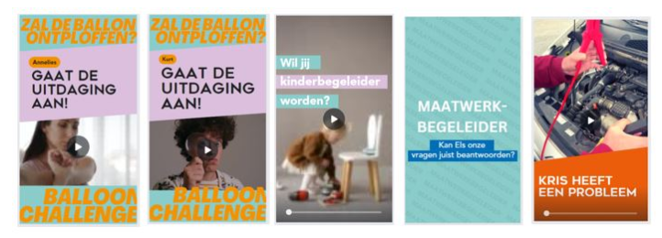
Promotiemateriaal
Tips​
Persbericht​
Flyer​
Social Media Campagne
25
Notes:
Cursisten werven. Een zorg van heel wat opleidingen en ook van onze Edusprong-projecten. Met dank aan de collega's van communicatie werden korte filmpjes gemaakt waarin we de aandacht van potentiële cursisten trekken. Hier en daar zelfs met een vleugje humor ... Een uitdaging voor iedereen, maar met mega leuke resultaten!
25

Slide 26
Professionalisering
ID@MIRAS
Zelfregulerend leren
Handvaten voor het coachen van cursisten bij het werkplekleren
26

Slide 27
Enkele bevindingen
5
Wat we onderweg ervaren hebben

Slide 28
Teamwerking
Nieuwe uitgewerkte leerweg moet ingebed zitten in de werking van de opleiding.
Belangrijk dat uitwerking regelmatig gedeeld wordt met de andere collega's.
Belangrijk om voor / bij de start stil te staan bij het doel: waarom willen we werk maken van een flexibel traject? Tot welke doelgroep richten we ons?
Uitwerken van een nieuw traject is intensief maar geeft ook zuurstof aan het team.
Het zorgt dat collega's met een andere blik naar de bestaande opleidingstrajecten kijken.
Intensief maar verrijkend
Geen eilandjes
"Bezint eer ge begint"
28

Slide 29
Projectwerking
Belang van een projectcoördinator die iedereen bij de les houdt, verbindt, luistert, ondersteunt, focust, good practices deelt, …
Continuering via onderwijscoaches, HR-coaches, ….
De FLEX-leermomenten zorgen voor verbondenheid.
Projectmedewerkers vinden steun bij elkaar, delen hun zoektocht, zorgen en successen.
Via de FLEX-leermomenten leerden de collega's de collega's van andere opleidingen kennen,
Communicatie over opleidingen heen wordt makkelijker.
Materialen worden uitgewisseld en gedeeld.
Kennis is meer verspreid in de verschillende teams.
Een grote meerwaarde !!
Gedeelde smart, gedeelde vreugde, ...
Elkaar leren kennen, leren van elkaar
Trekken en duwen
29

Slide 30
Externe samenwerking
Toeleider spelen een grote rol ifv bekendmaking en instroom in nieuwe opleidingstraject
Grote meerwaarde als de sector achter het opleidingstraject staat en het mee uitdraagt:
Financiering
Infrastructuur / leermiddelen
Instroom
Steun van beroepssector is niet voldoende.
Daarnaast ook belangrijk om goede werkplekken in de regio te vinden die bereid zijn om cursisten op te leiden/ te begeleiden.
Samenwerking met toeleiders
Samenwerking met sector
Samenwerking met individuele werkplekken
30

Slide 31
Niet alleen een visie … ook een kader
Wat verwachten we van leerkrachten die trajecten met WPL begeleiden? Waaraan moet goed online onderwijs voldoen?
Toekenning van lestijden per cursist (niet per module).
Vooraf inschatting maken
Met aandacht voor positieve ROI
Werkplekleren, stage, duaal leren, hybride onderwijs, …
Veel woorden … Wat verstaan we eronder?
Duidelijke kwaliteitsverwachtingen
Handvaten voor opdrachtverdeling
"What's in a name"
31

Slide 32
Een nieuwe rol voor leerkrachten
Leerkrachten moeten loskomen van de traditionele manier van lesgeven.
Leerkrachten worden coach van de cursisten.
Leerkrachten moeten meer all round kunnen begeleiden, naast of ipv 'expert' zijn in de eigen module.
Begeleiden op de werkplek vraagt ander competenties.
Leerkrachten zijn enerzijds 'compagnon de route' en coach, anderzijds ook degene die ultiem oordelen of de cursist de competenties al dan niet behaald heeft.
Cursisten moeten steeds meer hun eigen leerproces in handen nemen, komen tot zelfregulatie.
Dit veronderstelt dat de leerkrachten hen hierin ondersteunen.
Loslaten en coachen
2 petjes
Ondersteunen van ZRL
32

Slide 33
Trajectbegeleiders
Welk traject sluit best aan bij de noden, wensen, mogelijkheden en beperkingen van de cursist?
Belang van goede screening.
Belang van goed en eerlijk advies.
Teams het vertrouwen geven dat ze mogen zeggen: "Dit traject is niet OK voor jou."
Nood aan een goede tool om de zeer diverse trajecten van cursisten op te volgen.
En om de cursisten zelf ook inzicht te verlenen in hun traject (cfr ZRL).
Goede beeldvorming van de cursist
Eerlijk advies
Trajectvisualisatie
33

Slide 34
Uitdagend ...
We kunnen ver gaan in flexibilisering.
Belangrijk om keuzes te maken (obv doel, doelgroep, …) en het haalbaar te houden.
Flexibilisering vraagt een continue alertheid.
Flexibele trajecten hanteren een andere kalender.
Flexibilisering brengt een administratieve planlast met zich mee. Belangrijk om een administratieve equipe te hebben die bereid is te luisteren en creatief te zoeken naar oplossingen
Belangrijk om aandacht te houden voor onze collega's:
doseren en hen ondersteunen.
Aandacht voor ons menselijk kapitaal
Hoe ver gaan we?
Continue opvolging
34

Slide 35
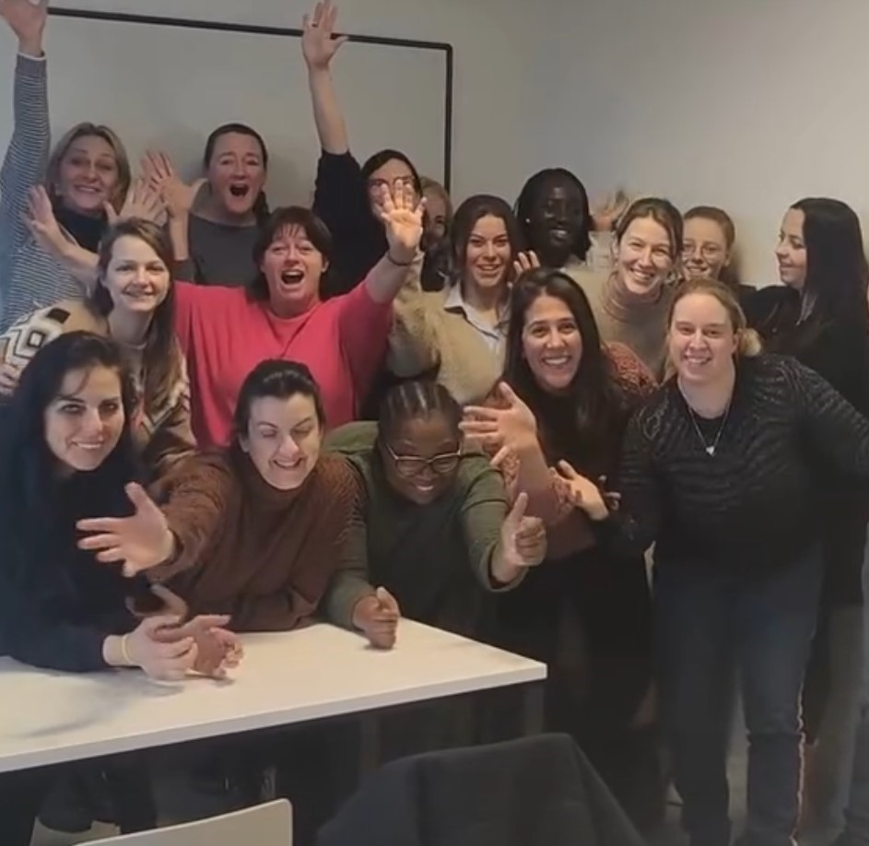
cvo MIRAS … believers in flexibele en krachtige leerwegen voor onze cursisten Meer info: els.raepsaet@miras.be ingrid.foulon@miras.be
35

